Slide 1
アフリカへの人道支援を通じたグローバル教育の実践
―トーゴ共和国の井戸修復プロジェクト―
宮崎大学 金岡ゼミ
Notes:
みなさま、こんにちは。
私たちは宮崎大学からきました金岡ゼミです。

Slide 2
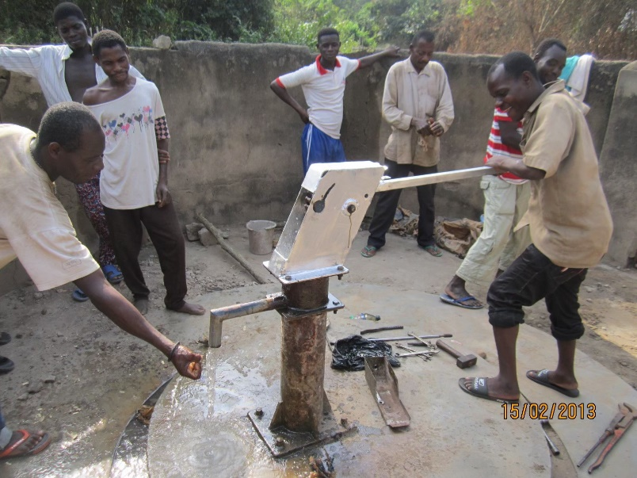
アイデアの概要
ゼミで実施してきたアフリカへの
支援活動を授業にする！
トーゴ共和国の農村部への
安全な飲み水の供給→
Notes:
アイデアの内容としては、「ゼミで新しい授業を作って、アフリカ支援をする若い世代を増やす」。
内容説明の前に、なぜ私たちがこのような活動を行おうと思ったのかの背景について説明します。

Slide 3
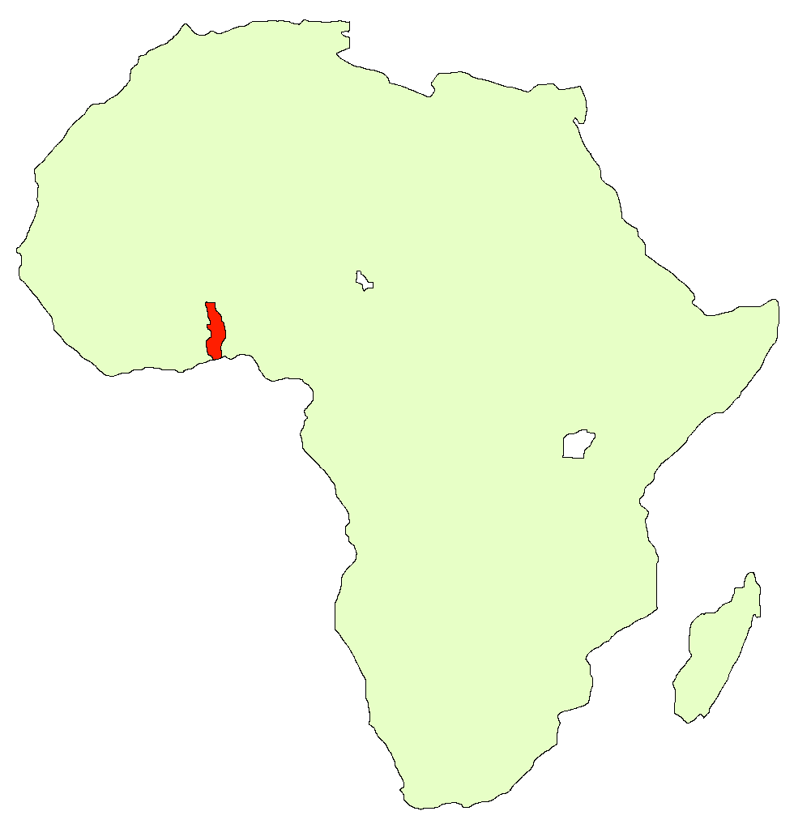
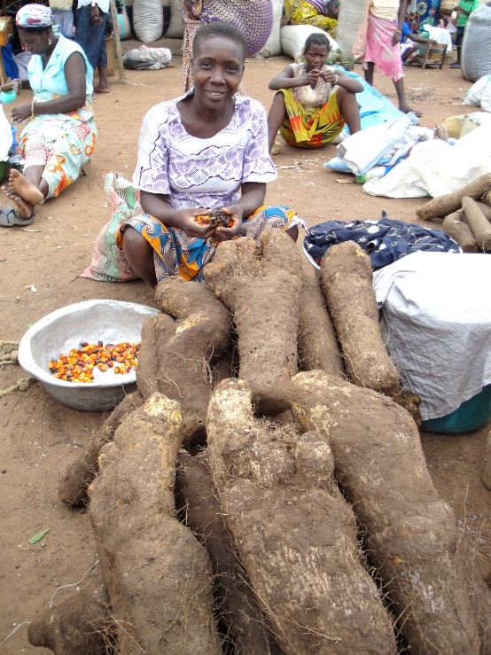
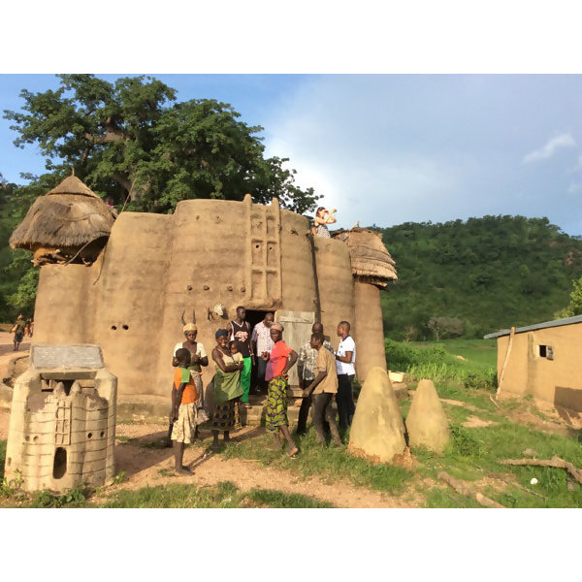
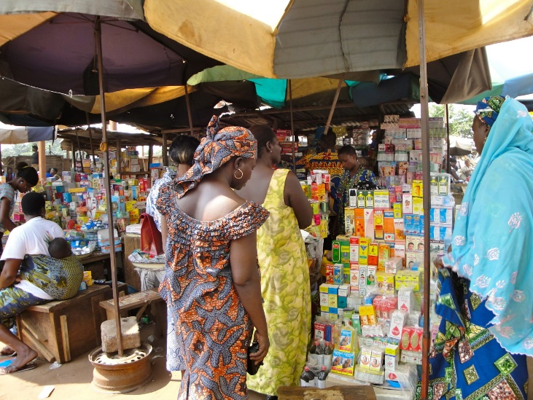
トーゴ共和国

Slide 4
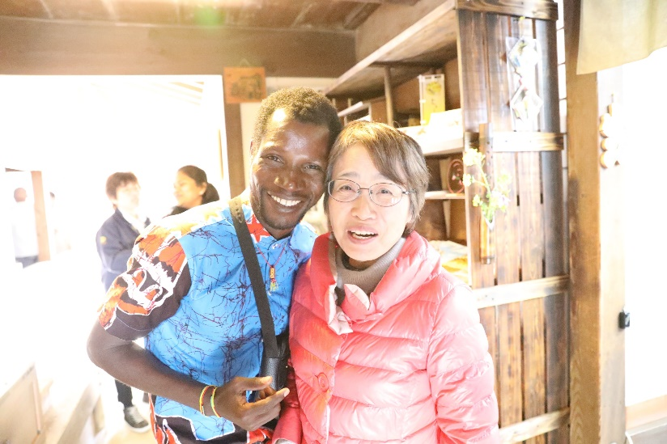
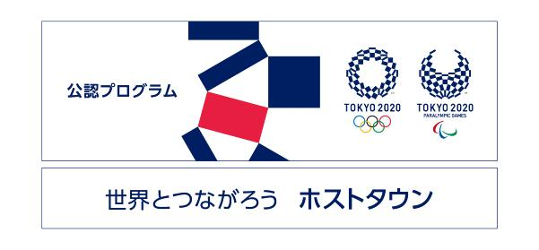
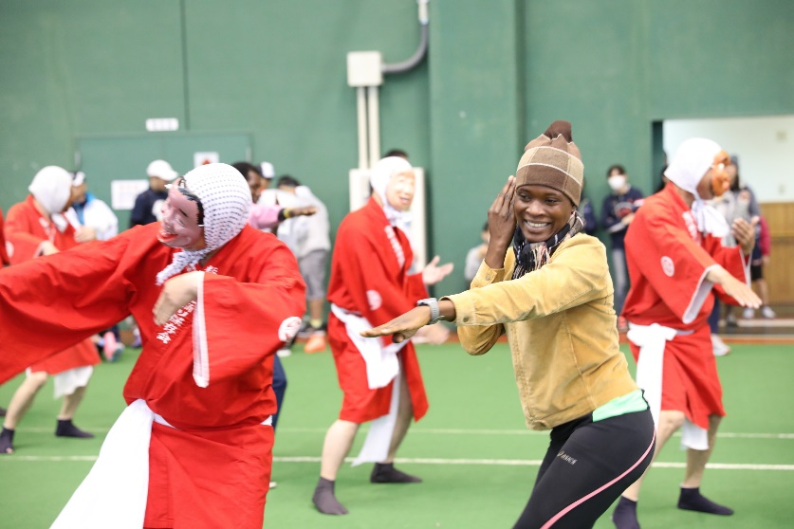
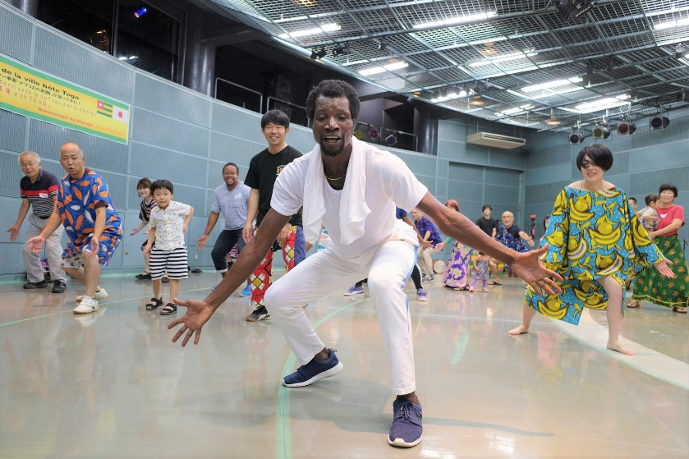
東京オリンピック・パラリンピック競技大会
ホストタウンによる事前交流が始まる
(東京2020参画プログラム ホストタウン用マーク)
宮崎県日向市
Notes:
さらに、今年開催される東京オリンピック・パラリンピック競技大会において、宮崎県日向市がトーゴ共和国のホストタウンとして登録されました。
それによって、写真のように地域レベルの交流が積極的に行われるようになり、トーゴ共和国側から、建国60周年記念事業を日向市で開催したいと申し出がある等、現在でもホストタウンとして良好な関係が続いています。

Slide 5
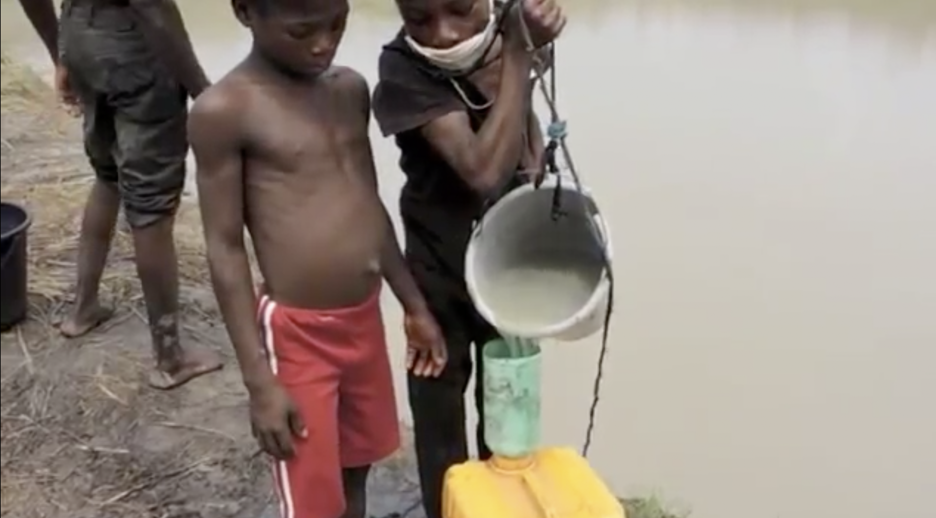
農村部では約45％の人々が安全な水を飲めていない
Notes:
しかし、トーゴ共和国はとても貧しく、水不足の問題が深刻です。
農村部になると、約半分の人々が安全な水を飲むことが出来ないという現状があります。この問題を解決するために、

Slide 6
ホストタウン相手国を応援するため
ゼミで
井戸修復を実践
460人の村の
壊れた井戸
連携
一般社団法人日本トーゴ友好協会
駐日トーゴ共和国大使館
（現地の実働組織）NPO法人SDD-TOGO
Notes:
私たちは、先日、トーゴ共和国の井戸修復をゼミ活動として実践しました。内容はトーゴ共和国大使館とトーゴ現地の実働組織と連携して、遠隔で井戸修復を行うものです。これにより約460人規模の村の安全な飲み水の確保ができました。

Slide 7
井戸の修復を通じて
他にも井戸が壊れている村があるため、支援の継続が必要
他の学生にも経験させ、より多くの人にアフリカ支援への理解をしてもらいたい！

Slide 8
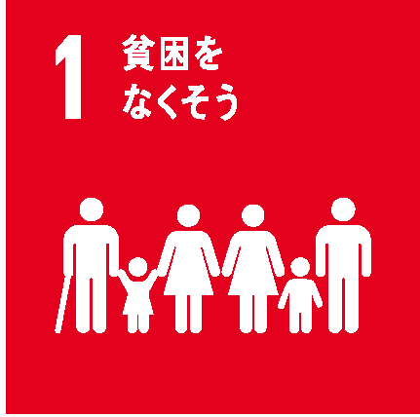
実現したいアイデア
アフリカの人道支援を通じた
グローバル教育
Notes:
これを大学ならではの発想で解決策を考えました。それは、この支援活動と授業を組み合わせることです。
ところで、みなさんの中で海外への支援活動をしたことがある人はどのくらいいるのでしょうか？
一般的には発展途上国に直接いって、ボランティア活動やインターン活動、もしくは海外青年協力隊などといったハードルの高いものになるのではないでしょうか?
お金もかかりますし時間もかかる。スピーキング力が求められたりもします。

Slide 9
海外支援を実践的に学ぶ授業
井戸修復の体験
(メイン)
講義
SDGs
国際開発
アフリカの事情
について学ぶ
Notes:
具体的な授業プランはこのように考えています。私たちゼミ生が井戸修復プロジェクト一緒にやっていき、その傍ら、宮崎大学でアフリカなどの海外事情を教える先生、SDGs、国際開発について教える先生を講師として依頼し、授業をしてもらいます。
また、日本トーゴ友好協会のネットワークには、トーゴで起業した人や、大使館の秘書になった人もいるので、スカイプを通じて、彼らにゲストスピーカーとして、トーゴの文化やビジネスなどの魅力について教えてもらいます。
海外への支援活動を行うプログラムとして、週に2回の授業を3週間、実施します。参加費は3千円とリーズナブルな金額を設定し、海外に漠然と興味のある人を6名募集します。英語は読み書きできれば大丈夫です。
これを1年に1回、3週間で実施した方が、ゼミにとってゆとりも有りますし、参加者側もモチベーションを保てます。

Slide 10
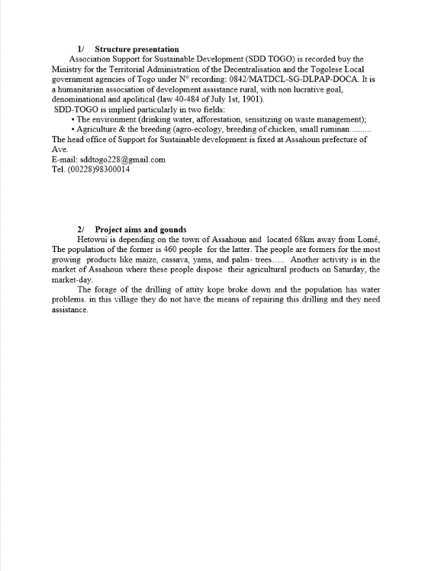
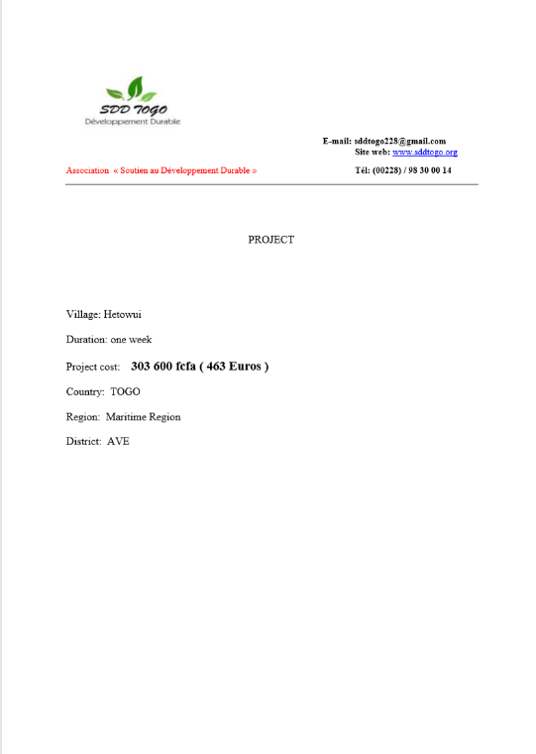
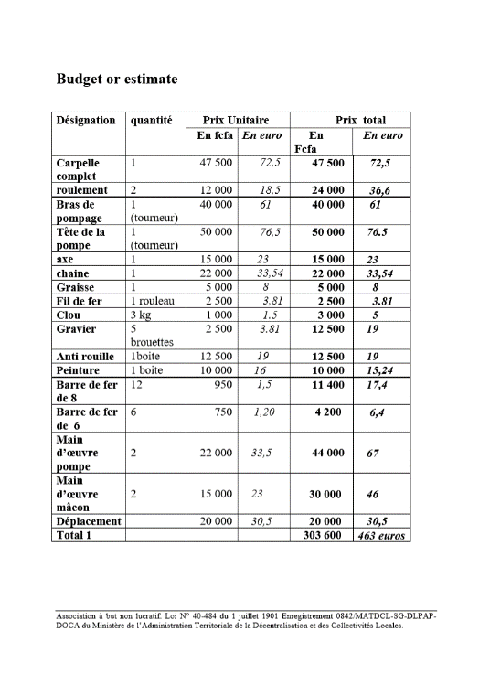
授業計画（3週間）
井戸修復の体験
⑤ 報告書の翻訳
⑥ 情報発信
① 各組織への依頼
② 見積書の翻訳
③ 大使館への送金
④ 進捗のまとめ
修復完了！
同 時 進 行
講義
アフリカ・トーゴ理解
SDGs
国際開発

Slide 11
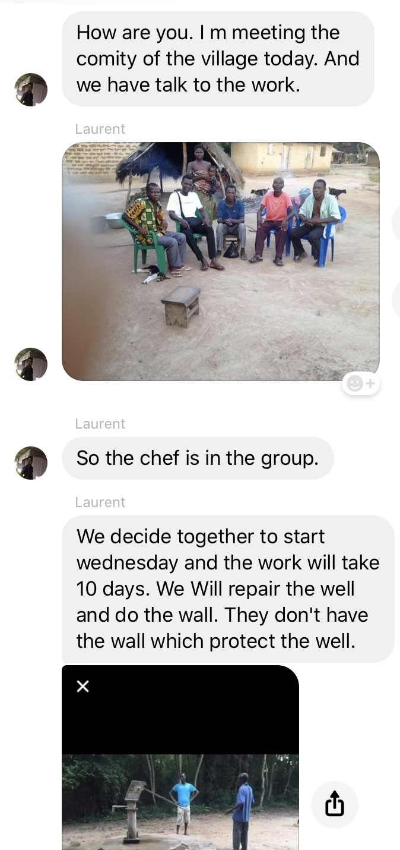
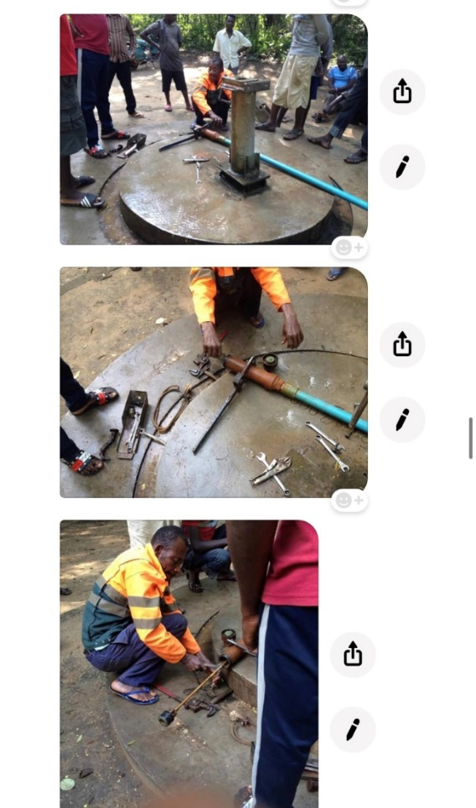
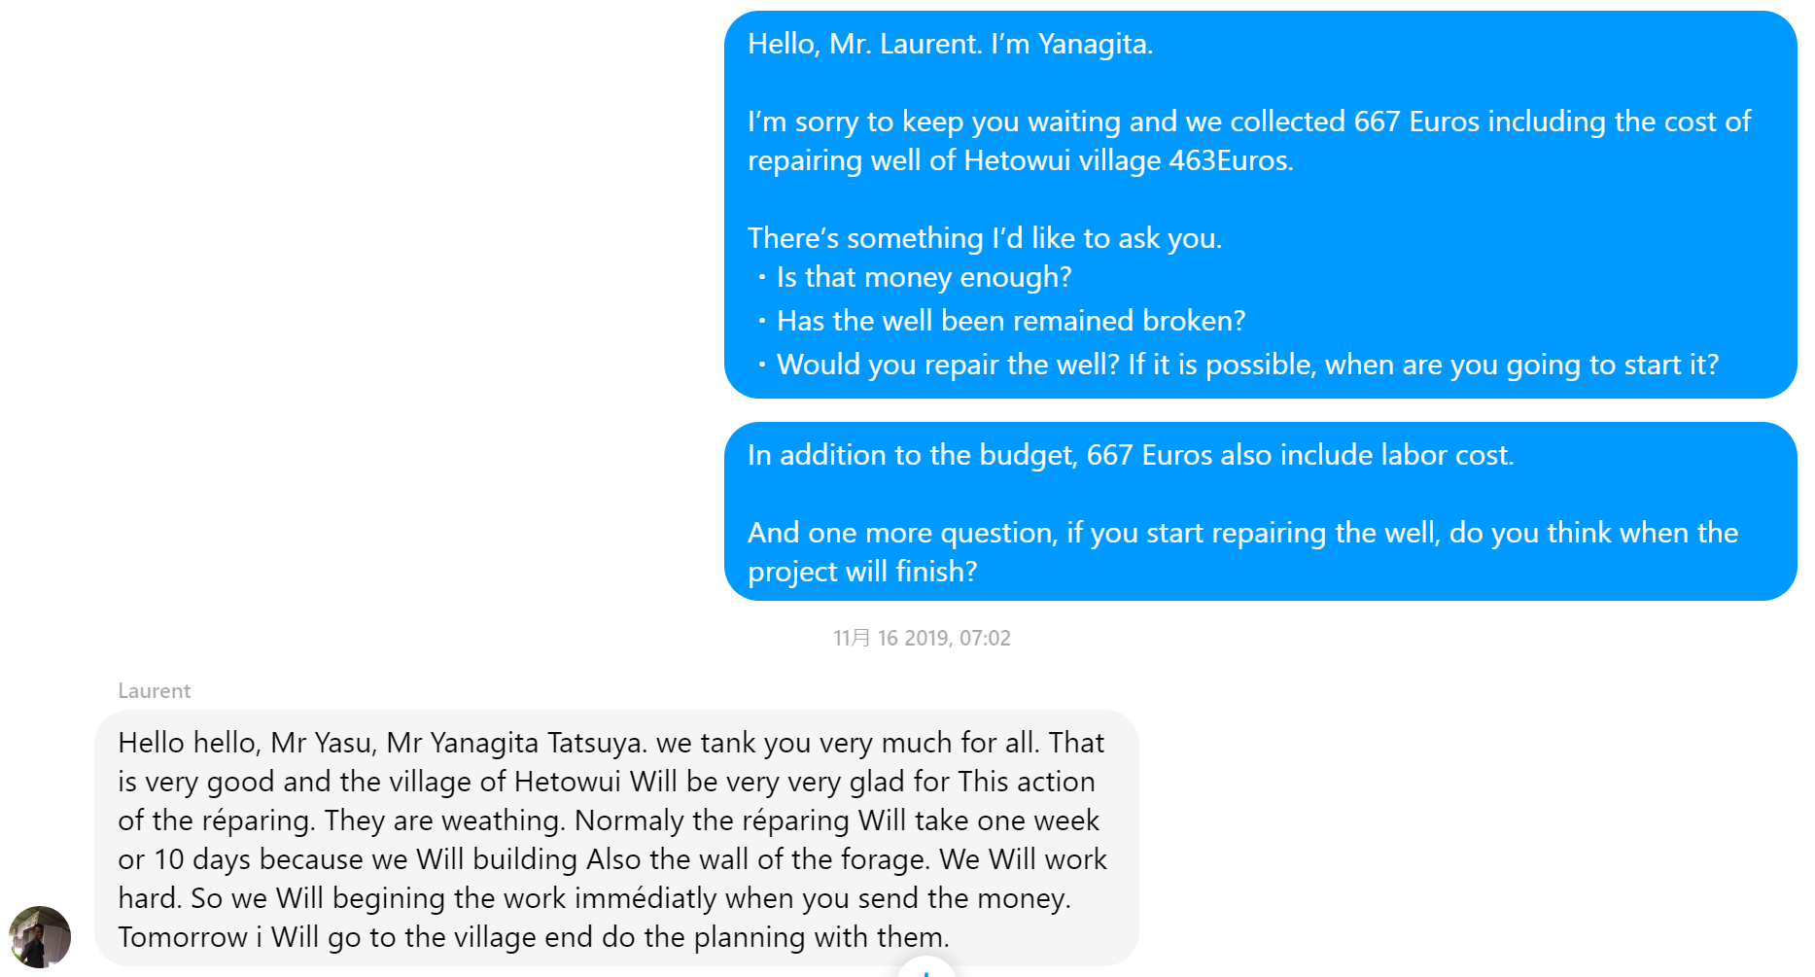
トーゴ現地の実働組織とのメッセージのやりとり

Slide 12
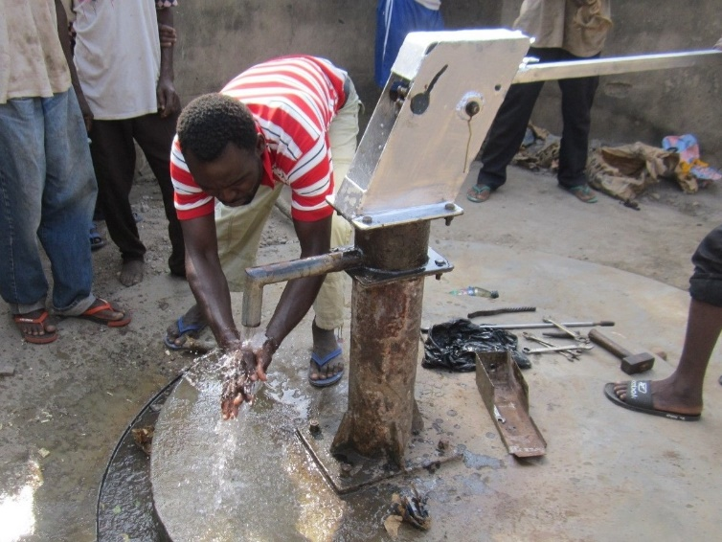
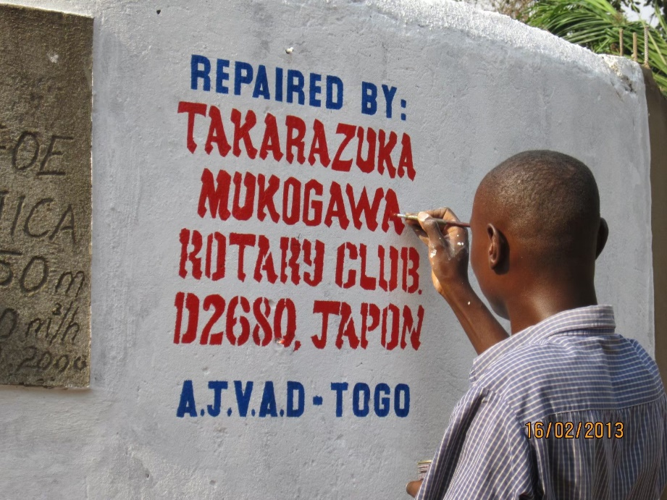
形として残る成果
修復された井戸
安全な飲み水の供給
井戸の防壁に参加者の
名前をペイント
授業の修了証書→

Slide 13
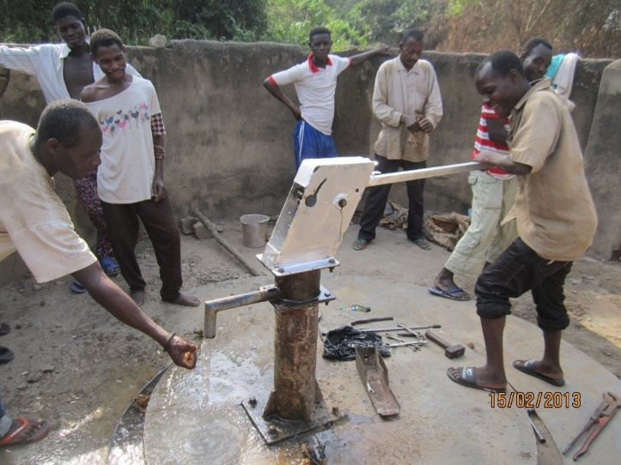
副次効果
水汲みによる重労働からの解放
→子どもたちの教育機会が増える
授業の後に、日本トーゴ友好協会が実施する支援活動に参加することで支援を継続
Notes:
このプログラムを経て、参加学生に対し、会員を募集していくことで、井戸の修理費用を確保していきます。
会員になった人に対しては、井戸修復の際に、ドナーとして防壁に名前をペイントし、報告書と感謝状を渡すことで会員の維持に努めます。

Slide 14
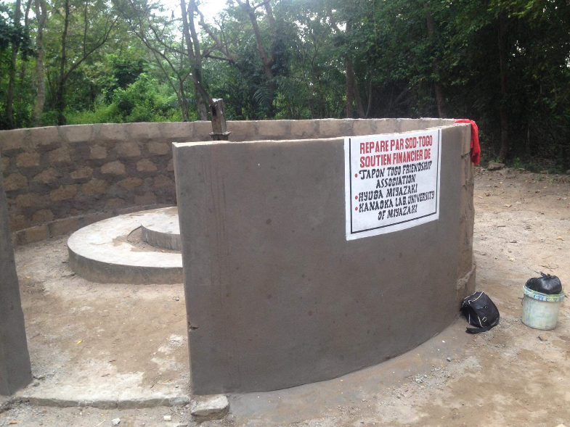
賞金を獲得してアイデアに挑戦
井戸一基につき修理費用10万円 → 400人規模の村の水の供給が可能
一年以内に
井戸を 3基分 修理したい！（計 30万円）

Slide 15
アフリカの人道支援を通じた
グローバル教育
-トーゴ共和国の井戸修復プロジェクト-
宮崎大学 金岡ゼミ
教育プログラムと成果を
ホストタウンのレガシー（遺産）として残していきたい！
Notes:
以上がアイデアの説明になります。
これは、日本トーゴ友好協会とほぼ一体となっているこのゼミだからこそ実践できることだと思います。
最後に、もとをたどれば、この井戸修復は、東京オリンピック・パラリンピックでの事前交流からトーゴを応援したいという気持ちから始まったものです。この特別なきっかけを大事にして、草の根レベルの支援活動を東京オリンピック・パラリンピックのレガシー（遺産）の一つとして残していきたいと私たちは思っています。

